Slide 1

الحركة

Slide 2
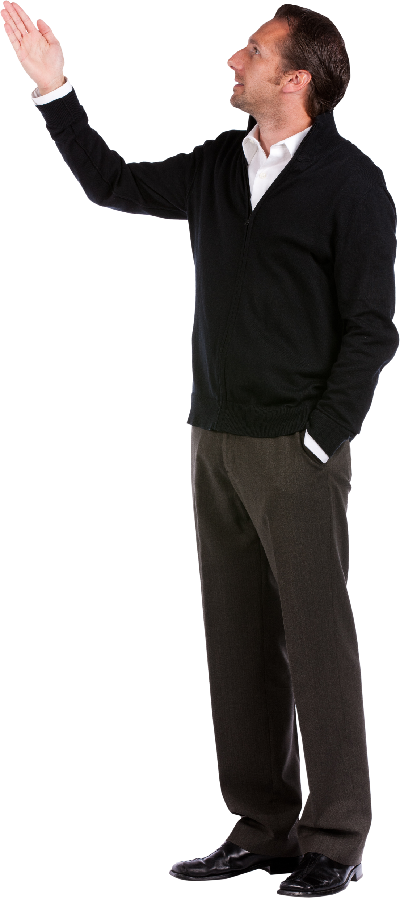
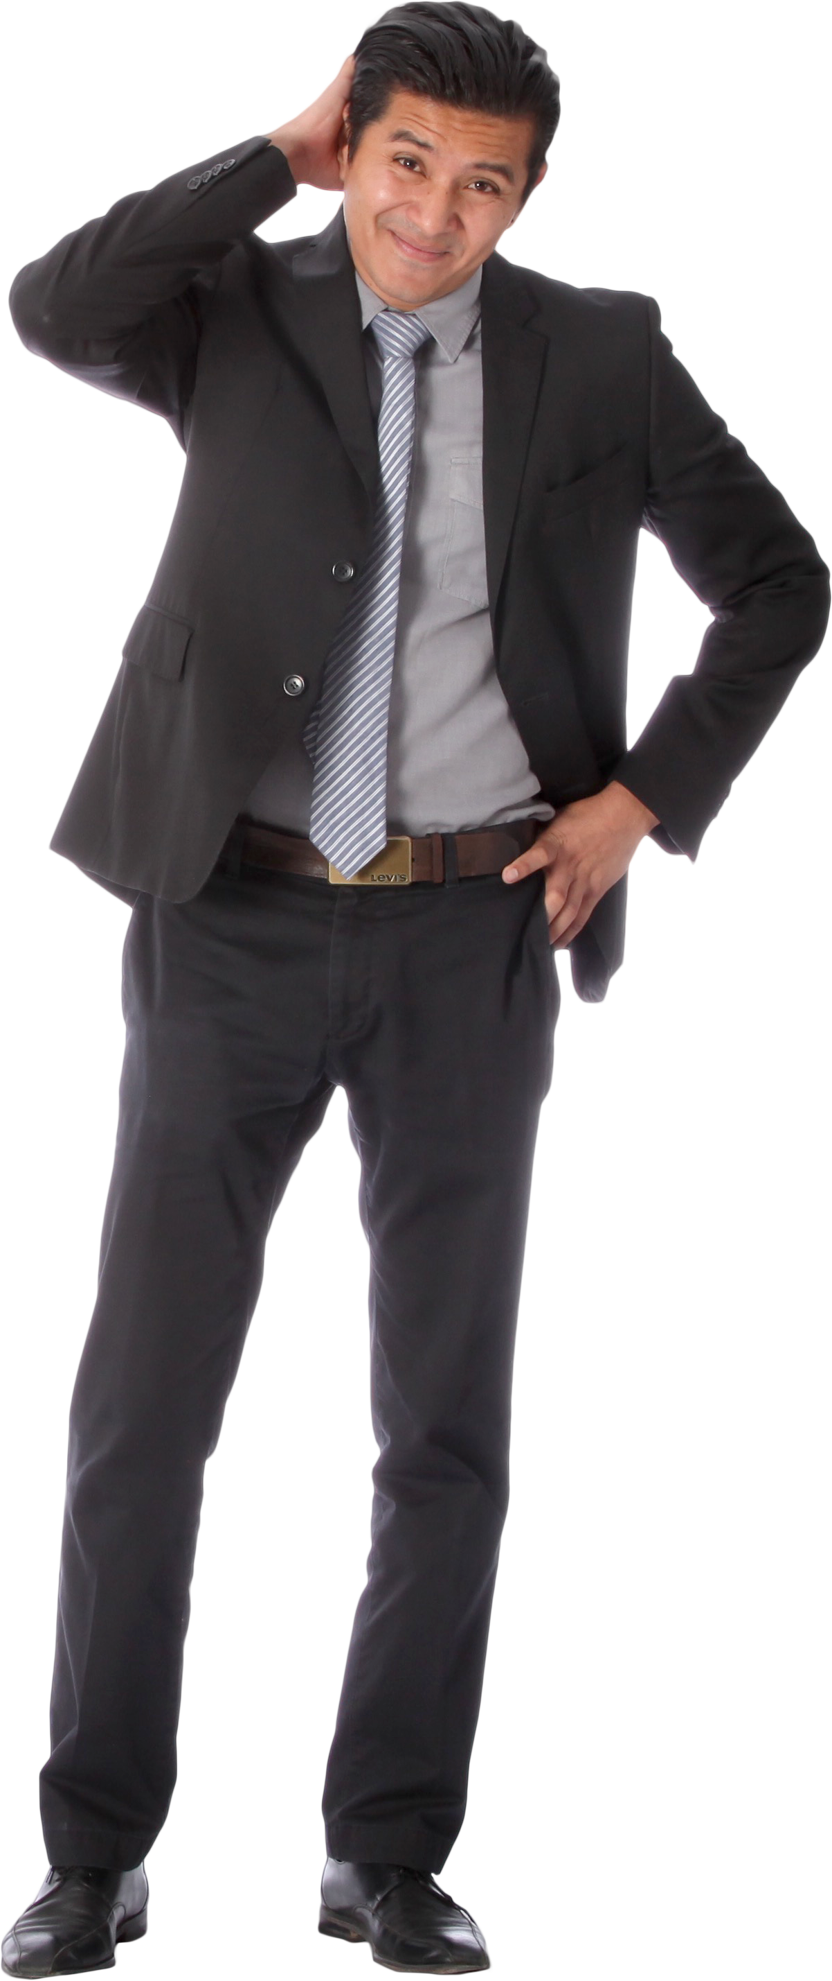
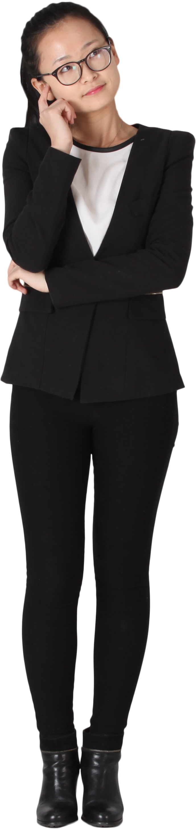
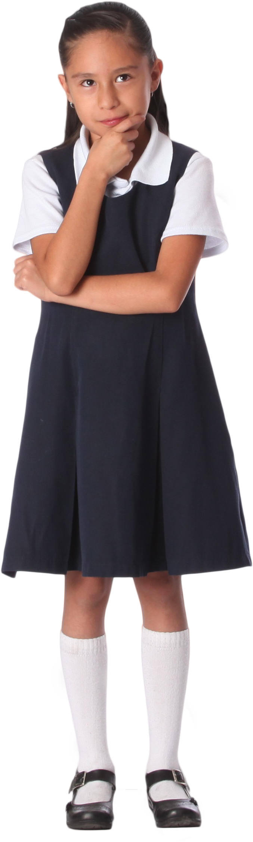
ماذا تتوقعون أن نتعلم خلال درس اليوم؟

Slide 3
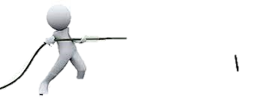
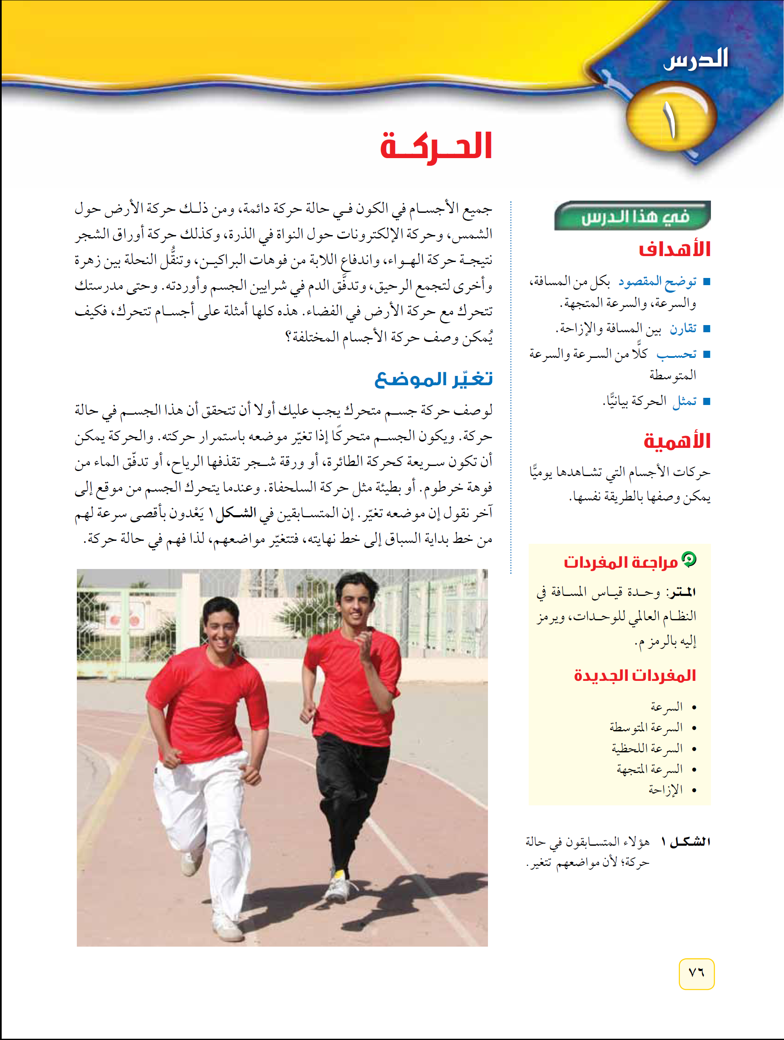
الأهداف

Slide 4








المفردات
الجديدة
الازاحة
السرعة اللحظية
السرعة
السرعة
المتوسطة

Slide 5
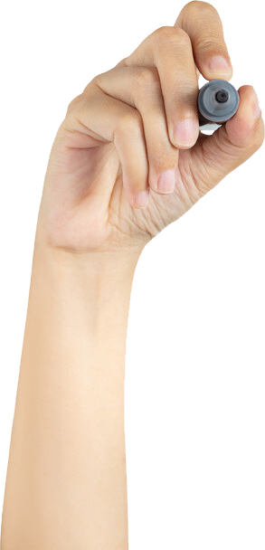

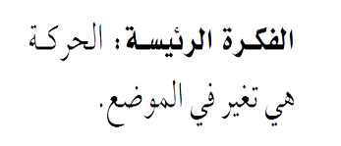


Slide 6
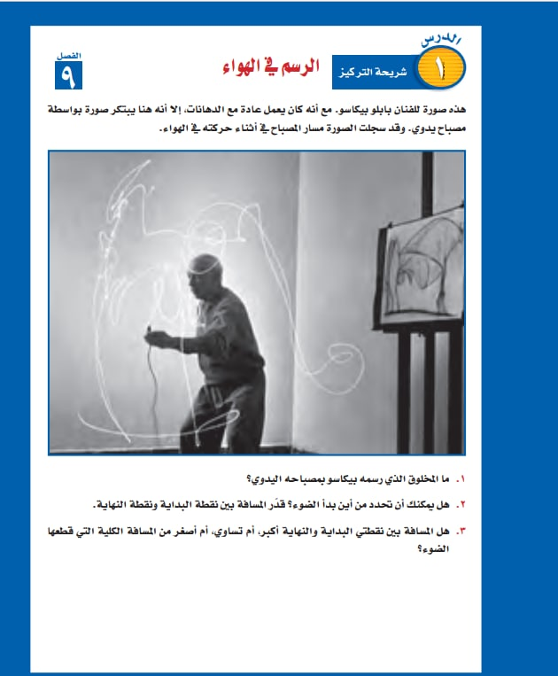


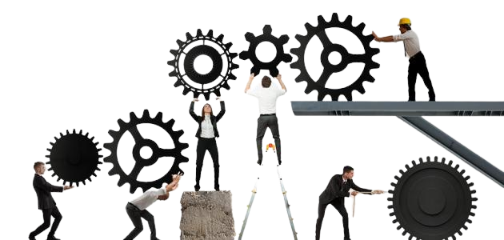
نتأمل الصورة جيدا ثم نجيب على الأسئلة التالية فنحن نستطيع

Slide 7


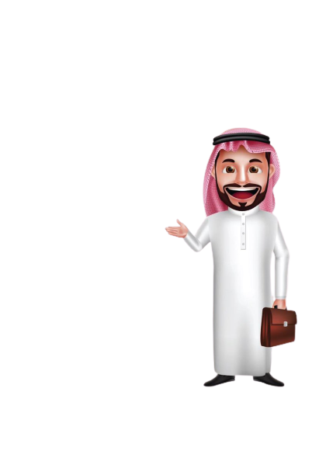

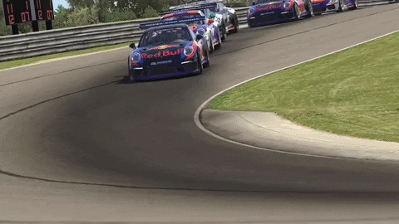
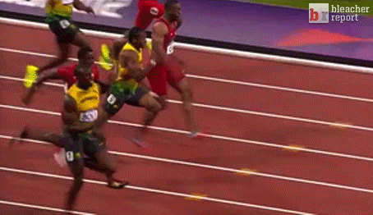
الربط بالمعرفة السابقة
ماهي السباقات التي قمت بمشاهدتها أو المشاركة فيها من قبل ؟
ما الذي يتم قياسه في السباق ؟
السرعة

Slide 8


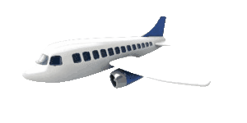
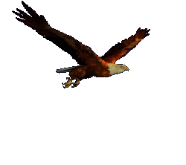
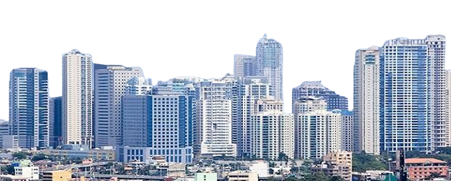

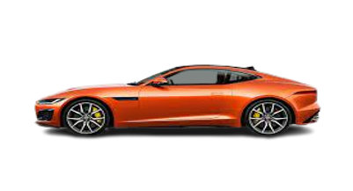
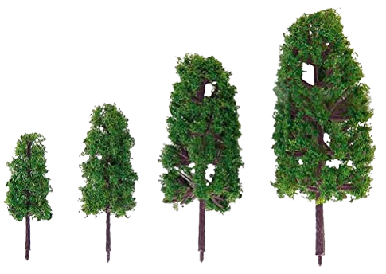
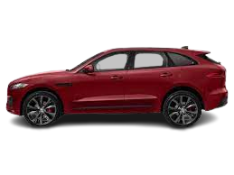

نشاهد ونستنتج
ما ذا استنتجنا ؟

Slide 9

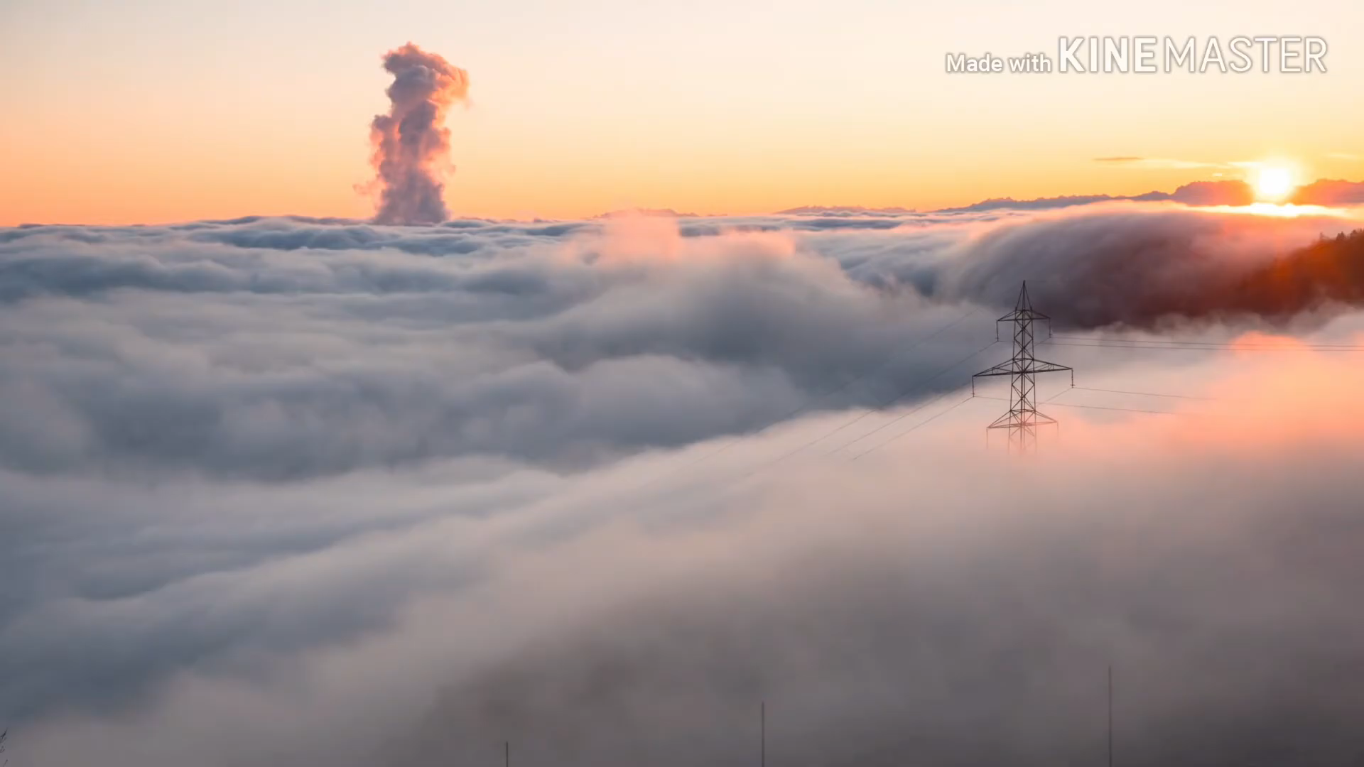
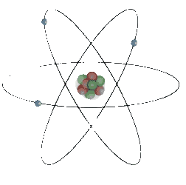
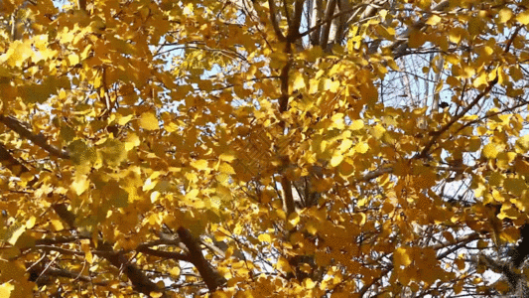
جميع الأجسام في الكون في حالة حركة دائمة
حركة الأرض حول الشمس
حركة الإلكترونات حول النواة في الذرة
حركة أوراق الشجر نتيجة حركة الهواء
اندفاع اللابة من فوهات البراكين
تنقّل النحلة بين الأزهار لتجمع الرحيق
تدفَّق الدم في شرايين وأوردة الجسم

Slide 10
قارن بين الصورتين ماذا تستنتج ؟
يكون الجسم متحرك إذا تغيّر موضعه باستمرار حركته.
لوصف حركة جسم متحرك يجب التحقق من حالة الحركة لهذا الجسم .
ملحوظة يمكن أن تكون الحركة سريعة أو بطيئة

Slide 11

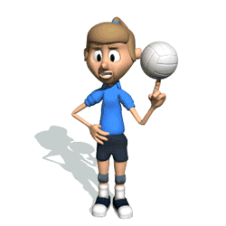
لماذا هؤلاء المتسابقون في حالة حركة ؟
لأن مواقعهم تتغير

Slide 12

ما هي الحركة
النسبية ؟

Slide 13
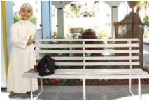
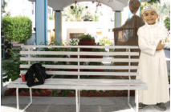

كيف تغير موضع الطالب ؟
لتحديد ما إذا كان موضع شيء ما قد تغير أم لا، يتطلب الأمر تحديد نقطة مرجعية (نقطة إسناد) فالجسم يتغيّر موضعه إذا تحرّك بالنسبة إلى نقطة مرجعية محددة.
إذا كانت الحقيبة هي النقطة المرجعية فإن الطالب قد تحرك من إحدى جهتي الكرة إلى الجهة الأخرى

Slide 14

تقويم مرحلي
يكون الجسم قد غير موقعه ؟
٢
اذا تحرك نسبة الى نقطة مرجعية
١
اذا زادت سرعته
٤
اذا زادت المسافة
٣
اذا تحرك

Slide 15



عروض العلوم الفصل الدراسي الثالث 1م
عروض العلوم الفصل الدراسي الثالث 2م
للحصول على الدرس كامل
عروض لمواد أحرى
منوعة المرحلة المتوسطة
عروض العلوم الفصل الدراسي الثالث 3م
وسائل داعمة ومساعدة
جميع الحقوق محفوظة للعلوم والتقنية للجميع

